Slide 1
ideje za poticanje čitanja
Slavica Knezović
2021.
Prezentacija napravljena na temelju prezentacije “Projekt veselo branje” Andreje Vukmir, školske knjižničarke OŠ Marije Vere Kamnik

Slide 2
Vlada Republike Hrvatske je na sjednici održanoj 30. prosinca 2020. podržala prijedlog Ministarstva kulture i medija i proglasila 2021. godinu Godinom čitanja.

Slide 3
„Kada govorimo o knjigama, volimo ih isticati kao riznice znanja, vrelo zanimljivih priča i inspiracije. No snaga pisane riječi očituje se i u njezinoj sposobnosti da utječe na nas, mijenja naš doživljaj svijeta i sebe samih, omogućuje nam susret s "drugim", nepoznatim, razvija empatiju i suosjećanje.”

Slide 4
Prijedlozi za poticanje čitanja kod djece: (za učitelje, roditelje, odgajatelje…)
Čitanje od malih nogu
Čitanjem djeci od malih nogu otvaramo vrata ljubavi prema knjizi i pisanoj riječi.
Okružite djecu knjigama
Djeca koja su okružena knjiga rastu u saznanju da su knjige važne. Ako su im knjige dostupne veća je vjerojatnost da će ih uzeti u ruke i čitati.
Učlanite dijete u knjižnicu
Kao što dijete ima zdravstvenu knjižnicu, tako bi trebalo imalo člansku iskaznicu knjižnice.

Slide 5
Knjige od njihovog interesa
Kada nam se sviđa ono što čitamo, onda zadovoljstvo neće izostati.
Razgovarajte o knjizi
Na taj način pokazujemo interes za dijete i njegov rad.
Vrijeme za čitanje
Bilo koje vrijeme je dobro za čitanje. Jutro, poslije podne, večer.
Aktivnosti čitanja i pripovijedanja priča
Važno je da djeca znaju da i drugi vole čitati ili slušati pisanu riječ
Susret s dječjim književnicima
Upravo taj susret može dijete potaknuti da se zaljubi u čitanje.

Slide 6
Stripovi, magazini, recepti…
Neka djeca čitaju recepte za kolače, upute za sklapanje radnog stola, neka čitaju što god požele čitati.
Čitajte djeci i kad znaju čitati
Lijepo je imati zajedničke interese i teme za razgovor.
Budite uzor
Kada čitate, šaljete djetetu poruku – čitanje je zabavno i korisno je potrošiti dio svog slobodnog vremena na ovu aktivnost. I učitelji mogu i trebaju biti uzori. Bilo koja odrasla osoba koju dijete voli i cijeni može utjecati njega da zavoli čitanje kao ugodnu i zabavnu aktivnost.
Darujte knjige
Rođendan, godišnjica, školski ili bilo koji uspjeh prigoda je da se pokloni knjiga. Kada darujete knjigu darujete ljubav prema čitanju.
Strpljenje i razumijevanje
Moramo biti svjesni da mi u poticanje čitanja kod djece moramo uložiti dosta truda. Jer ako nama nije stalno da djeca čitaju, neće biti ni njima. Naravno da će uvijek biti iznimaka koje potvrđuju pravilo, ali zato se i zovu iznimke.

Slide 7
Čitateljsko okruženje prostori i osobe koje potiču čitanje
RAZRED
UČITELJI
ŠKOLA
RODITELJI
KNJIŽNICA
LOKALNA ZAJEDNICA

Slide 8
RAZRED
Ideje za poticanje čitanja u razredu.

Slide 9
Ideje za poticanje čitanja u razredu
Čitanje na glas.
Razgovori o knjigama.
Na vrata razreda istaknuti naziv knjige koju razred trenutačno čita.
Čitateljske družine, čitateljske proslave (razredne).
Knjižne nagrade. (nagrađivanje knjigom)
Natjecanja u recitiranju pjesama.

Slide 10
Posvojeni pisac
Razred posvoji jednog pisca ili spicateljicu te se nazovu po
njemu ili njoj.
Na vrata učionice stave natpis, primjerice
“Razred Hrvoja Kovačevića”.
Tijekom cijele školske godine sakupljaju građu o njemu, pišu mu
e-pisma, šalju fotografije razreda... čitaju njegova djela.
Naprave prezentaciju i prezentiraju je.

Slide 11
Knjiga koja kruži (razredna knjiga)
Obavijest o knjizi koja kruži razredom stavi se na vrata razreda.
Svatko tko pročita knjigu napiše nešto o njoj u bilježnicu dojmova.
Napravi se prezentacija o knjizi.

Slide 12
Pripovijedanje događaja iz različitih država i o različitim temama.
Međusobna razmjena knjiga.
Redovit dolazak u školsku knjižnicu.
Učenici daruju svoje omiljene knjige.
Jutranja priča u školi ili u razredu.
Koralno čitanje pjesama.
PP prezentacije o knjigama ili pjesmama.

Slide 13
Listomanija
Svaki razred sastavi svoj popis omiljenih knjiga.
Taj popis zalijepi se na vrata razreda.

Slide 14
13 KNJIGA KOJE MORAŠ PROČITATI DO 13. ROĐENDANA
1. Kušan: ZAGONETNI DJEČAK
2. Cabot: PRINCEZINI DNEVNICI
3. Lindgren: PIPI DUGA ČARAPA
4. Kästner: BLIZANKE
5. Spyri: HEIDI
6. May: WINNETOU
7. Blyton: 5 PRIJATELJA
8. Salten: BAMBI
9. Lovrak: DRUŽBA PERE KVRŽICE
10. Krilić: VELIKI ZAVODNIK
11. Hitrec: EKO, EKO
12. Carrol: ALICA U ZEMLJI ČUDESA
13. DNEVNIK ANE FRANK

Slide 15
Naj-čitatelj
Do Tjedna knjige izabere se najbolji čitatelj u razredu.
Tijekom tjedna knjiga najčitatelji dobiju pohvalnicu i
knjižnu nagradu.
Više puta tijekom godine bira se: čitatelj mjeseca,
čitatelj polugodišta...

Slide 16
Učenici crtaju nove ilustracije slikovnicama iz djetinjstva, naprave skeč, film…
Pregledavanje mrežnih stranica književih autora.
Pisanje pisma poznatim autorima.
Izrada reklamnih poruka za pojedine knjige
Igranje izmišljenog intervjua s autorom, igranje vrućeg stolca.
Istraživanje autora na mrežnim stranicama.

Slide 17
Snimanje video-kamerom prilikom pripovijedanja priča .
Oblikovanje (računalno) vlastite antologije poezije.
Izrada plakata o omiljenim knjigama
Čitanje rock poezije omiljenih pjevača.
Posjet knjižnim događajima (Interliber)
‘5-dnevna promidžba’ zdravog čitanja u razredu: bolji čitači čitaju slabijim čitačima u razredu.

Slide 18
Naj knjiga
Svaki razred izabere svoju najbolju knjigu.
Obavijest o najboljoj knjizi zalijepi se na vrata učionice.

Slide 19
Promotori čitanja
U svakom razredu izabere se promotor čitanja.
Jednom mjesečno promotori čitanja sastaju se u školskoj knjižnici.

Slide 20
HODNIK
Kao prostor u kojemu se potiče čitanje

Slide 21
Pjesma mjeseca
Na vidljivom mjestu u hodniku i na mrežnoj stranici
škole objavljuje se pjesme mjeseca.
Početkom svakog mjeseca zamjenjuje se novom.

Slide 22
Knjiga mjeseca
Na vidljivom mjestu u hodniku i na mrežnoj stranici škole objavljuje se knjiga mjeseca: jedna za razrednu nastavu i jedna za predmetnu nastavu.
Obavijest o knjizi mjeseca mijenja se na početku svakog mjeseca.

Slide 23
KNJIŽNICA
Kao prostor za poticanje čitanja

Slide 24
Objave na mrežnim stranicama škole
Knjižničar redovito postavlja obavijesti o knjigama i knjižnici na mrežnim stranicama.
U razredu se redovito posjećuju te mrežne stranice.
Knjižničar napravi stranicu školske knjižnice na FB-u koju učenici posjećuju.

Slide 25
Preporuke za čitanje
Organizacija Tjedana knjige
4. – 8 travnja
U knjižnici imamo poseban pano.
Na njega učenici napišu što su pročitali i zašto to preporučaju za čitanje.

Slide 26
knjigomjer

Slide 27
kutić za pitanja
Kutić za pitanja namijenjen je djeci koja pitaju ono što ih zanima.
U odgovoru knjižničar uvijek preporuči određenu knjigu u kojoj se obrađuje problem o kojem je dijete pitalo.
O odgovorima djeci knjižničar se konzultira sa stručnom službom škole (pedagog, psiholog i sl.).

Slide 28
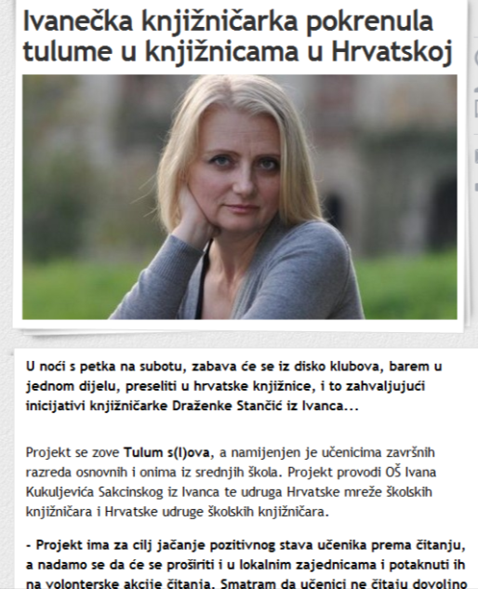
Tulum s(l)va
http://www.evarazdin.hr/tulum-slova-knjiznice-drazenka-stancic-tulumi-u-hrvatskoj/

Slide 29
Radionice literarnoga stvaralaštva
Noć bajki 8. travnja u školskoj knjižnici
Odvijaju se različite aktivnosti povezane s bajkama.
Knjižničar organizira tečaj literarnog stvaralaštva.
Terapijsko pisanje.

Slide 30
Terapijsko pisanje
Samo piši.
Bilo što, slobodne asocijacije.
Najvažnije jest da ne prestaneš pisati.
Shvatiti da čovjek ima u sebi golemo blago asocijacija.
Opiši gdje se fizički nalaziš.
Gdje si, što osjećaš?
Piši o onomu što ti prolazi kroz glavu.
To je slobodan način pisanja, ne može ništa biti pogrešno
Budi, što god da jesi, u ovom trenutku.

Slide 31
Literarni natječaj
Tijekom školske godine školski knjižničar raspisuje više literarnih natječaja.
Nagrađuje tri najbolja učenika.

Slide 32
Fotografski natječaj
Knjižničar raspiše natječaj “Uhvaćeni u čitanju”.
Najbolje fotografije budu nagrađene na posebnoj priredbi – ili prigodom dana škole

Slide 33
Pristup do elektroničnih knjiga – katalogiziranje elektroničkih knjiga.
U knjižnici ili razredu “kutija za prijedloge za čitanje”.
Pristup do knjižničnih kataloga.
Mrežne stranice nakladnika.
Sve što se događa u razredima, izlaže se u knjižnici.

Slide 34
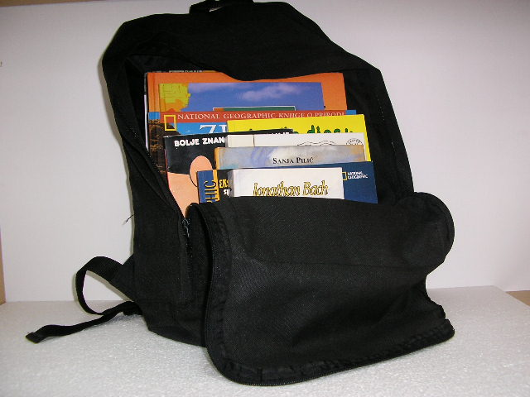
Knjižnična naprtnjača

Slide 35
Knjižnična naprtnjača
Na roditeljskim sastancima roditelje s upozna s projektom, daju im se upute za njihovu ulogu u projektu
Nove knjige stave se u naprtnjaču
Napravi se popis redoslijeda putovanja naprtnjače ili se izvlači ždrijebom
U petak učenik ponese naprtnjaču doma
Svi članovi obitelji svaki dan čitaju knjige iz naprtnjače, nije bitno kako i koliko čitaju
U utorak se upišu dojmovi u bilježnicu dojmova
U srijedu učenik vraća naprtnjaču i prepriča doživljaje

Slide 36
ŠKOLA
Kao cjelina može poticati čitanje

Slide 37
ČAROBNI DAN S KNJIGOM (projektni dan)
RADIONICE
Pripovjedanje bajki
Zemljopisna: Zagreb u literaturi i u prirodi
Izrada stripa
Izrada knjižnih staničnika
Likovna radionica: izrada ilustracija
Istraživačka radionica
Povijesna radionica
Novinarska radionica
1. Školski sat:
čitanje
Školski radio
2./3. školski sat:
radionice
4. Školski sat:
prikaz radionica
5. Školski sat:
iznenađenje

Slide 38
Čitateljski list.
Prijedlozi za čitanje na mrežnim stranicama.
Stariji učenici za mlađe (motiviraju i čitaju im).
Čitateljski pano u školi na koji učitelji i učenici stavljaju knjižne novosti.
U školu se pozivaju pripovjedači bajki i priča
Članovi kolektiva, koji ne predaju, neka u razredu upoznaju učenike sa svojim omiljenim dječjim knjigama.

Slide 39
Posjeti gradskim knjižnicama.
Pjesma tjedna u školi (na ulazu u školu, na školskom igralištu..).
Knjiga tjedna u školi.
Autor mjeseca u školi.
Čitateljski kutak (kutije za knjižne prijedloge).
Povezivanje s drugim školama putem interneta (što čitaju).

Slide 40
Popisi preporučenih knjiga za roditelje.
Kućica za čitanje na školskom igralištu.
Školska mrežna stranica o čitanju.
Nagrađivanje knjigama.
Susreti s autorima u školi.
Klub čitatelja nastavnika
Klub čitatelja učenika
Literarne radionice.

Slide 41
Knjižni junaci šeću školom.
Knjižne zabave.
Knjižni sajmovi.
Kruženje knjiga (Bookcrossing).
‘Pogodi tko?’
Dan autora u cijeloj školi.

Slide 42
UČITELJI
Ključni su za poticanje čitanja
Bez potpore učitelja, napori školskog knjižničara polučit će mnogo manje rezultate

Slide 43
Knjiga koju trenutačno čitam
Učitelj u razredu izloži korice knjige koju trenutačno čita ili onu koja ga se je jako dojmila i naročito mu je draga.
Tijekom nastave predstavi knjigu i razgovara o njoj s učenicima.

Slide 44
Moja naljepša dječja knjiga
Učitelj u razredu izloži obavijest o tomu koja je bila njegova najdraža dječja knjiga.
Te informacije objavljuju se na mrežnim stranicama školske knjižnice u rubrici “učitelji čitaju”.

Slide 45
Listomanija
I učitelji mogu sastavljati različite popise koje postave na panou u razredu:
Knjige koje smo čitali u vašim godinama
40 knjiga koje moraš pročitati prvih 40 godina života
Najbolje knjige sa sretnim svršetkom
Najbolje humorističke knjige
Najbolje duhovne knjige
10 najboljih knjiga koje liječe dušu
Moje najbolje itd.

Slide 46
Izložba knjiga
Učitelj u razredu napravi izložbu knjiga iz svoje kućne knjižnice.

Slide 47
Knjižarenje (bookcrossing)
U zbornici postoji poseban prostor gdje učitelji mogu staviti knjigu koju može uzeti bilo tko drugi za čitanje.
Jedino je pravilo da knjigu mora vratiti.

Slide 48
roditelji
Su najveći uzori svojoj djeci do puberteta
Mogu i pomoći i odmoći u poticanju čitanja

Slide 49
RODITLJSKI SASTANAK
Na roditeljskom sastanku predlaže se roditeljima zadatak neka za neki problem potraže i pročitaju moguće rješenje iz knjiga o odgoju djece.
Predavanja i radionice za roditelje.

Slide 50
Pozovite roditelje na susrete s autorima.
Neka se roditelji uključe u čitateljske družine (predstave knjige koje čitaju)
Knjižni sajmovi za roditelje.
Roditelji pripovijedaju o svojem čitateljskom iskustvu (djeca mogu o tomu napraviti PP prezentacije).
“Nove knjige za starce”.
U razredu pripovijedaju o svojim omiljenim dječjim knjigama

Slide 51
LOKALNA ZAJDNICA
Sudjelovanje predstavnika lokalne zajednice: pripovijedaju o ulozi čitanja u njihovom životu.
Povezivanje s lokalnom knjižarom ili nakladnikom.
U školu se pozovu članovi književnog društva.
Intervjui s članovima obitelji o čitanju
Istraživanje čitateljskih navika u lokalnoj zajednici.

Slide 52
Što ćete od predloženoga uvesti u školsku svakodnevicu?

